Slide 1
TMS 분야에서의 AI
2023 뉴플라넷 세미나
김원일

Slide 2
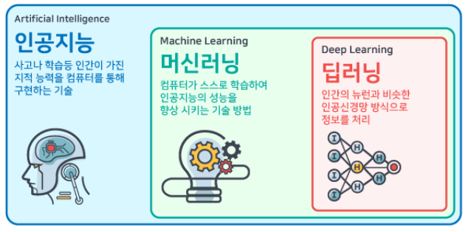
A.I.
AI(artificial intelligence)
인간의 학습능력, 추론능력, 지각능력을 인공적으로 구현하는 컴퓨터과학의 한 분야

Slide 3
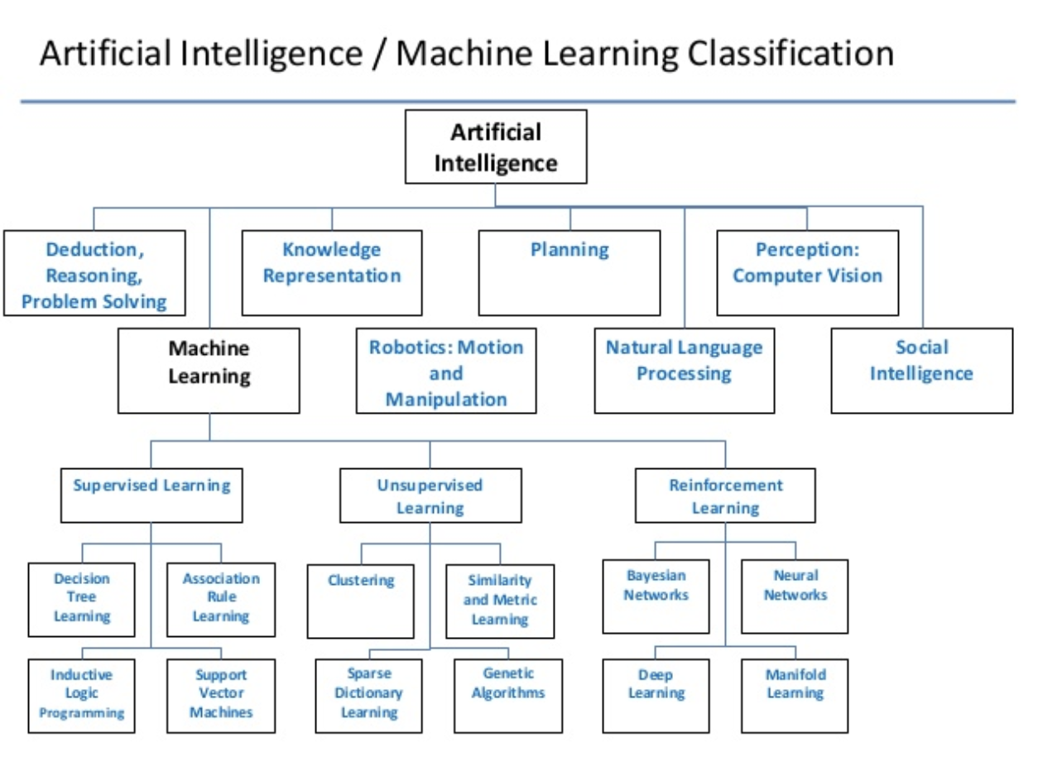
A.I.

Slide 4
AI의 기본 접근 방식
Supervised learning
training data includes the desired solutions, called labels
mapping from inputs to output (label)
classication (discrete), regression (continuous)
Unsupervised learning
training data is unlabeled
finding interesting structure, 'best' representation of data
clustering, dimensionality reduction
Reinforcement learning
taking suitable action to maximize reward

Slide 5
머신러닝과 딥러닝
머신러닝 (machine learning)
컴퓨터 시스템에게 명시적으로 프로그래밍되지 않은 데이터에서 학습하도록 하는 알고리즘과 기술의 집합
데이터를 기반으로 패턴을 학습하고, 이를 통해 예측이나 분류 등의 작업을 수행
주어진 데이터를 분석하고, 그 데이터의 특징이나 패턴을 학습하여 새로운 데이터에 대한 예측을 수행
딥러닝 (deep learning)
인공 신경망의 한 종류
다층 구조를 가진 신경망 모델을 사용하여 복잡한 패턴이나 특징을 학습하는 머신러닝의 하위 분야
대규모의 데이터와 연산 능력이 필요
이미지, 음성, 텍스트 등 다양한 유형의 데이터에서 고수준의 특징이나 구조를 추출하여 학습

Slide 6
머신러닝 vs 딥러닝
모델의 복잡성
머신러닝 : 상대적으로 간단한 알고리즘과 모델 사용
딥러닝 : 많은 수의 뉴런과 층을 가진 복잡한 인공 신경망 모델 사용
데이터의 요구 사항
머신러닝 : 중간 정도의 데이터 양에서도 효과적인 결과
딥러닝 : 대규모의 데이터셋과 높은 연산 능력 필요
적용 분야
머신러닝 : 텍스트 분석, 회귀 분석, 분류 등 다양한 분야에서 사용
딥러닝 : 이미지 및 비디오 인식, 음성 인식, 자연어 처리 등에서 뛰어난 성능

Slide 7
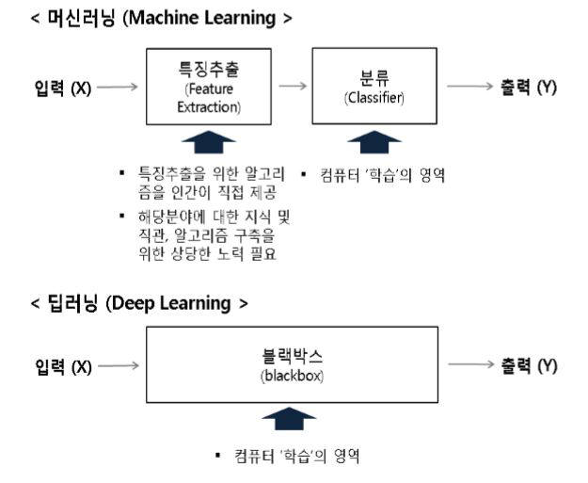
머신러닝 vs 딥러닝

Slide 8
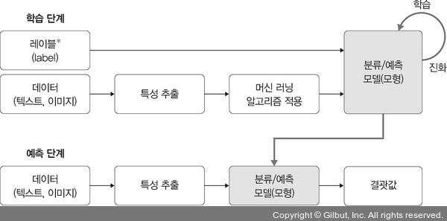
머신 러닝 학습 방법

Slide 9
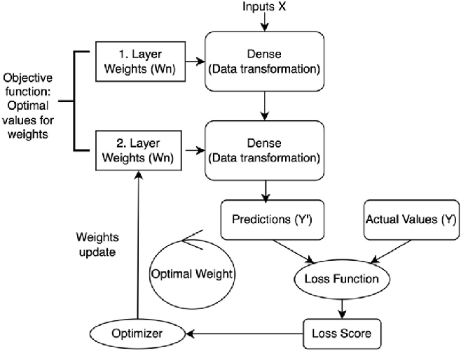
딥러닝 학습 방법

Slide 10
TMS와 AI
TMS(transportation management system)
운송, 물류 및 공급망 관리를 위한 소프트웨어 솔루션

Slide 11
TMS와 AI
TMS에 AI를 접목했을 때의 기대 효과
물류 및 운송 활동의 효율성, 정확성 및 예측 능력 향상 가능
TMS에 AI를 접목하는 방법
데이터 수집 및 통합
예측 분석
자동화 및 최적화
실시간 모니터링 및 의사결정 지원
유지보수 및 연속적인 개선

Slide 12
TMS와 AI
TMS에 AI를 접목하는 방법
데이터 수집 및 통합
TMS 내에서 생성되는 배송 데이터에는 출발지, 도착지, 배송 시간, 차량 ID 등의 정보가 포함될 수 있습니다. 이러한 데이터를 중앙 데이터 웨어하우스에 저장하고, 외부에서 제공되는 데이터 (예: 기상 정보 API, 교통 상황 데이터, 경제 지표 등)와 통합하여 종합적인 분석을 가능하게 합니다.
예측 분석
과거의 배송 데이터와 기상 데이터를 기반으로 AI 모델을 훈련시킵니다. 예를 들어, 특정 지역에서 비가 오는 날에는 주문 수가 감소할 가능성이 있으므로, 이를 고려하여 재고량을 조절하거나 운송 계획을 수정할 수 있습니다.
자동화 및 최적화
AI 알고리즘은 다양한 조건과 제약 조건을 고려하여 최적의 운송 경로와 배송 일정을 계산합니다. 예를 들어, 특정 차량의 최대 적재량, 교통 규제, 우선 배송해야 하는 물품 등을 모두 고려하여 최적의 배송 경로와 일정을 자동으로 계획합니다.

Slide 13
TMS와 AI
TMS에 AI를 접목하는 방법
실시간 모니터링 및 의사결정 지원
실시간 대시보드에는 각 차량의 실시간 위치, 예상 도착 시간, 현재까지의 배송 상태 등의 정보가 제공됩니다. AI 알고리즘은 이러한 정보를 분석하여 잠재적인 문제점이나 지연 사항을 신속하게 감지하고, 필요한 경우 대응 전략을 제안합니다.
유지보수 및 연속적인 개선
초기에 구축된 AI 모델은 새로운 데이터와 변화하는 환경에 적응할 수 있도록 주기적으로 재훈련되어야 합니다. 또한, 새로운 알고리즘 기법이나 기술 트렌드를 계속해서 연구하고 도입하여 모델의 성능을 지속적으로 개선합니다.

Slide 14
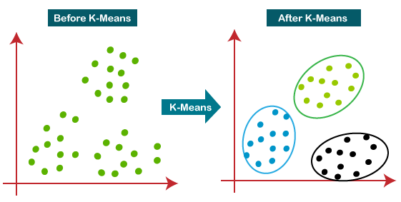
k-means clustering
k-means clustering
주어진 데이터를 k개의 클러스터로 묶는 알고리즘
각 클러스터와 거리 차이의 분산을 최소화하는 방식으로 동작
참고 자료 : https://velog.io/@jhlee508/%EB%A8%B8%EC%8B%A0%EB%9F%AC%EB%8B%9D-K-%ED%8F%89%EA%B7%A0K-Means-%EC%95%8C%EA%B3%A0%EB%A6%AC%EC%A6%98
실습 자료 : https://github.com/WonilKim/seminar/blob/main/newplanet/src/k-means.ipynb
TMS에서 경로 그룹 분할에 활용

Slide 15
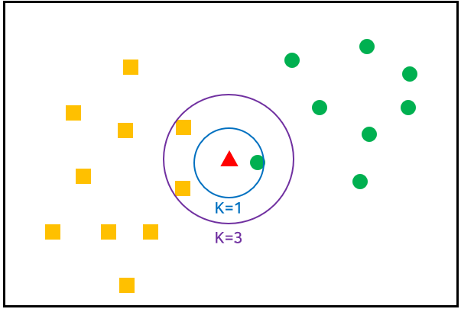
k-NN
k-NN(k-nearest neighbor)
주변의 가장 가까운 k개의 데이터를 보고 데이터가 속할 그룹을 판단하는 알고리즘
참고 자료 : https://velog.io/@jhlee508/%EB%A8%B8%EC%8B%A0%EB%9F%AC%EB%8B%9D-KNNK-Nearest-Neighbor-%EC%95%8C%EA%B3%A0%EB%A6%AC%EC%A6%98
실습 자료 : https://github.com/WonilKim/seminar/blob/main/newplanet/src/k-nn.ipynb
TMS에서 경로 그룹 지정에 활용

Slide 16
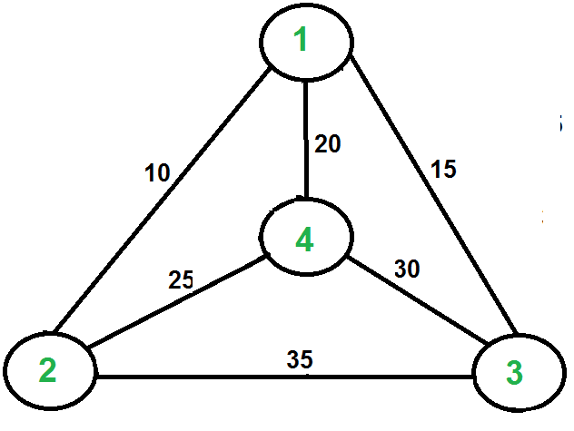
TSP Problem
TSP(travelling salesman) problem
일련의 도시와 모든 도시 쌍 사이의 거리가 주어지면 문제는 모든 도시를 정확히 한 번 방문하고 출발점으로 돌아오는 최단 경로를 찾는 것
참고 자료 : https://en.wikipedia.org/wiki/Travelling_salesman_problem
실습 자료 : https://github.com/WonilKim/seminar/blob/main/newplanet/src/tsp.ipynb
알고리즘
Brute force search
Dynamic programming / Branch and bound
Steepest descent / First-choice
TMS 에서 최단 경로 검색에 활용
강화학습 / 유전알고리즘을 통해 좋은 성능으로 해결 가능

Slide 17
QnA
Question and answer

